Slide 1


MEDIAktivni Mladi: Informisanje na Balkanu
Veštine i alati za razvoj kritičkog mišljenja
Ovladavanje osnovnim tehnikama za analizu, procenu i sintezu informacija radi boljeg donošenja odluka.

Slide 2

Kritičko mišljenje je temeljna veština neophodna za uspeh u akademskim nastojanjima i profesionalnom životu. Ono podrazumeva objektivnu analizu i procenu informacija radi formiranja suda, i obuhvata veštine kao što su analiza, interpretacija, zaključivanje, objašnjenje, samoregulacija i otvorenost uma.
Razvijanjem ovih veština stičete mogućnost da donosite informisanije odluke, rešavate složene probleme i učestvujete u smislenom diskursu kroz različite discipline.

Slide 3
Razumevanje kritičkog mišljenja
Analiza
Interpretacija
Razbijanje složenih informacija na sastavne delove kako bi se razumele veze.
Razumevanje i objašnjenje značenja informacija ili događaja.
Zaključivanje
Objašnjenje
Izvlačenje zaključaka na osnovu relevantnih informacija i dokaza.
Jasno komuniciranje rasuđivanja i opravdavanje zaključaka.
Samoregulacija
Otvorenost uma
Praćenje i ispravljanje sopstvenih misaonih procesa.
Razmatranje alternativnih perspektiva i otvorenost za nove ideje.

Slide 4
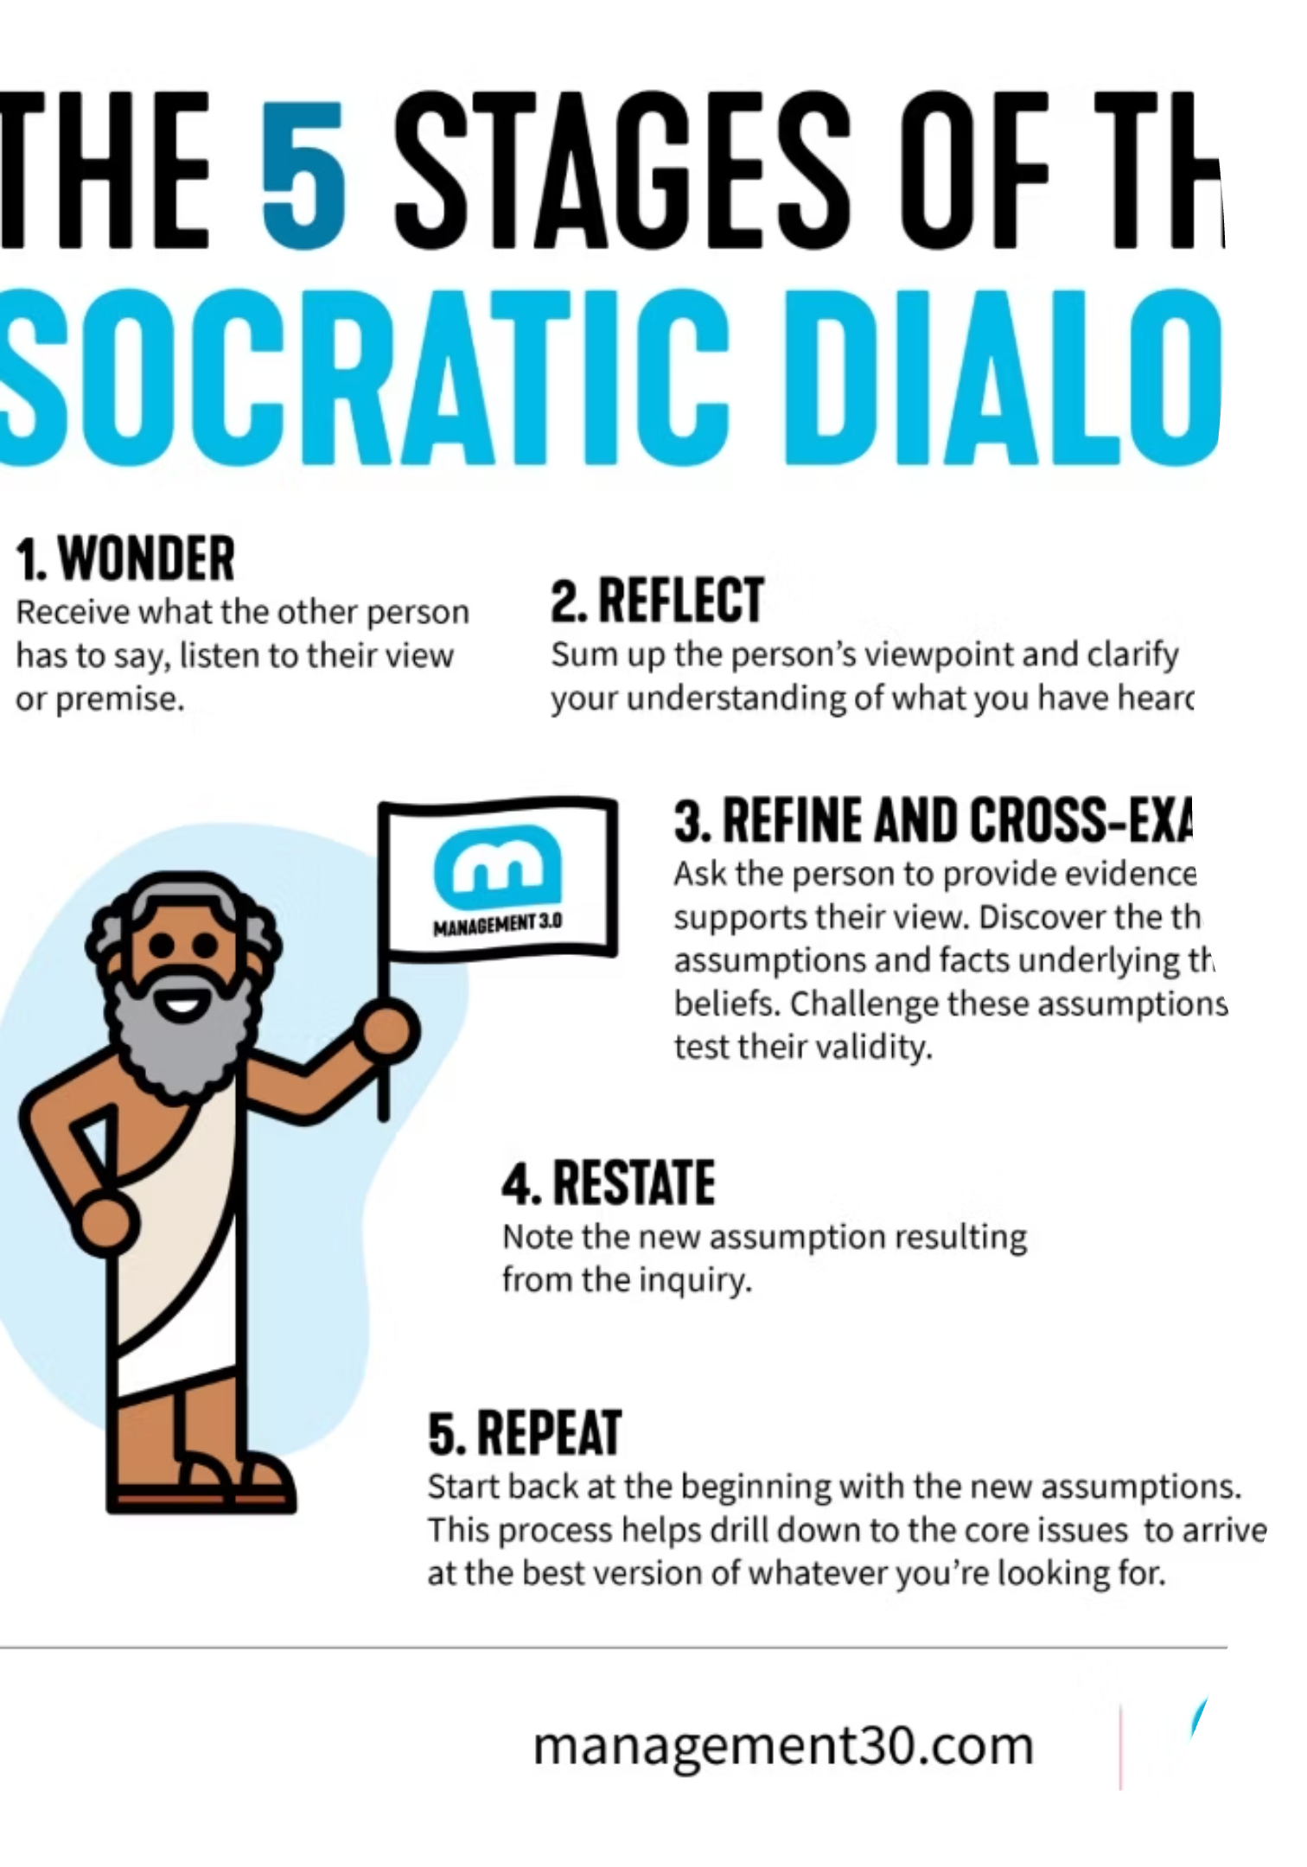

Sokratovska metoda
Nazvana po antičkom grčkom filozofu Sokratu, ova metoda podrazumeva postavljanje sondirajućih pitanja kako bi se stimulisalo kritičko mišljenje i rasvetlile ideje. Ona podstiče dublje istraživanje pretpostavki i uverenja.
Istorijski primer: Sokrat je koristio ovu metodu u antičkim Atinama da izazove uverenja svojih učenika i podstakne ih da preispituju utemeljene norme, što je dokumentovano u Platonovim dijalozima.
Ovaj odelomak iz Platonove knjige O lepoti (4 C. BCE) ilustruje Sokratov model pitanja/odgovora koji čini temelj ovog pristupa kritičkom mišljenju.

Slide 5

Mapiranje uma i SWOT analiza
Mapiranje uma (Mind Mapping)
SWOT analiza
Vizuelni alat koji pomaže u organizaciji i strukturiranju misli, otkrivajući veze između ideja i koncepata.
SWOT (Snage, Slabosti, Prilike, Pretnje) analiza je tehnika strateškog planiranja koja se koristi za procenu situacije ili predloga iz više uglova.
Za interaktivni alat za mapiranje uma, posetite MindMeister.
Istorijski primer: NASA je koristila SWOT analizu 1960-ih godina kako bi procenila izvodljivost programa sletanja na Mesec "Apolo", što im je pomoglo da identifikuju potencijalne izazove i prilike.

Slide 6
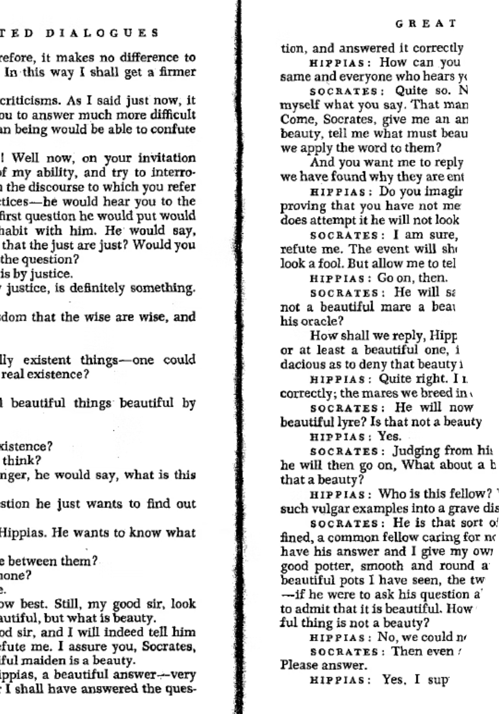


Još alata za kritičko mišljenje
Tehnika pet zašto (The Five Whys Technique)
Ova iterativna tehnika postavljanja pitanja pomaže u identifikaciji osnovnog uzroka problema ponavljanjem pitanja "Zašto?".
Istorijski primer: Sakiči Tojoda, osnivač Toyota Industries, razvio je ovu tehniku 1930-ih godina kako bi unapredio proizvodne procese.
Mapiranje argumenata (Argument Mapping)
Vizuelni prikaz strukture argumenta, koji pokazuje odnose između tvrdnji, dokaza i prigovora.
Istražite mapiranje argumenata na Rationale.

Slide 7
Primena alata za kritičko mišljenje
Identifikujte problem ili pitanje
Jasno definišite šta pokušavate da rešite ili razumete.
Prikupite relevantne informacije
Prikupite podatke iz pouzdanih izvora.
Primenite odgovarajuće alate kritičkog mišljenja
Odaberite i koristite alate koji odgovaraju situaciji.
Analizirajte i procenite informacije
Pregledajte dokaze i razmotrite različite perspektive.
Izvedite zaključke i donesite odluke
Formirajte sudove na osnovu vaše analize.
Razmotrite proces i ishode
Razmislite o tome šta je funkcionisalo, šta nije i zašto.

Slide 8

Istorijski primeri kritičkog mišljenja
Naučna revolucija
Prosvetiteljstvo
U 16. i 17. veku, naučnici poput Galilea Galileja i Isaka Njutna izazvali su dugo održavana uverenja o prirodnom svetu kroz posmatranje, eksperimentisanje i logičko rasuđivanje.
Filozofi poput Džona Loka i Voltera promovisali su racionalno mišljenje i skepticizam prema tradicionalnim autoritetima u 18. veku, utičući na političke i društvene reforme.
Projektat Menhetn
Tokom Drugog svetskog rata, naučnici i inženjeri primenili su kritičko mišljenje da reše složene probleme u razvoju atomske bombe, demonstrirajući snagu kolaborativnog rešavanja problema.

Slide 9
Vežbe za jačanje veština kritičkog mišljenja
1
2
3
Analizirajte medije
Rešavajte logičke zagonetke
Pridružite se debatnom klubu
Izaberite novinski članak i identifikujte potencijalne pristrasnosti, procenite kredibilitet izvora i razlikujte činjenice od mišljenja.
Redovno se bavite logičkim zagonetkama i mozgalicama kako biste poboljšali analitičke veštine i veštine rešavanja problema.
Vežbajte artikulisanje argumenata, razmatranje više perspektiva i odgovaranje na kontraargumente.
4
5
Istražujte interdisciplinarne studije
Vežbajte refleksivno vođenje dnevnika
Povežite različite akademske discipline kako biste proširili svoju perspektivu i unapredili svoju sposobnost kritičkog mišljenja u različitim domenima.
Vodite dnevnik u kome ćete razmatrati svoje misaone procese, donošenje odluka i lične pristrasnosti. Ova praksa promoviše samosvest i metakogniciju.

Slide 10

Za dalje čitanje
Facione, P. A. (2020)
Paul, R., & Elder, L. (2019)
Critical Thinking: What It Is and Why It Counts - Sveobuhvatan pregled kritičkog mišljenja, njegovih ključnih veština i njegovog značaja u obrazovanju i svakodnevnom životu.
The Miniature Guide to Critical Thinking Concepts and Tools - Sažeti vodič koji nudi praktičan pristup razumevanju i primeni koncepata kritičkog mišljenja.
Foundation for Critical Thinking
The Critical Thinking Community Sveobuhvatan resurs za alate, tehnike i obrazovne materijale o kritičkom mišljenju.

Slide 11
Zaključak
Razvijanje veština kritičkog mišljenja je kontinuirani proces koji zahteva vežbu i posvećenost.
Uključivanjem ovih alata i vežbi u vaš akademski i lični život, možete unaprediti svoju sposobnost analize informacija, rešavanja problema i donošenja informisanih odluka.
Kritičko mišljenje nije samo u pronalaženju tačnih odgovora, već i u postavljanju pravih pitanja i pristupanju izazovima otvorenim i analitičkim umom.

Slide 12

Hvala!

